Slide 1
第5章 消息和实体认证
Message INTEGRITY
SIGNATURES
CERTIFICATE

Slide 2
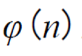
非对称加密回顾
非对称加密的提出：解决对称密码的密钥分发、管理问题；以及提供身份认证的功能
非对称加密模型：密钥生成、加密过程、解密过程
RSA公钥加密体制：
基于大整数分解，n=p*q， 公钥为(e,n)，私钥为(d,n) e是和欧拉函数 互素的数，ed≡1mod
加密： c = m^{e} mod n
解密：m = c^{d} mod n
公钥加密编程实现：
cryptography.hazmat.primitives.asymmetric.rsa generate_private_key
private_key.public_key()
public_key.encrypt()
private_key.decrypt()

Slide 3
消息认证码的提出
完整性哈希
加密：抵御窃听攻击。保证信息的机密性；
无法抵御伪造、篡改攻击；
无法确认消息的来源的真实性，即无法确认发送方的身份；
消息认证：抵御伪造、篡改攻击，确认信息来源的真实性；
验证消息的完整性（Integrity）：防止信息伪造、篡改
验证消息来源的真实性（Authentication）：确认对方身份
消息认证码提供两种安全服务功能，通过：
把任意长的消息变成固定长的输出--抗碰撞的单向函数，hash
使用对称密钥；
消息认证码：带密钥的hash；

Slide 4
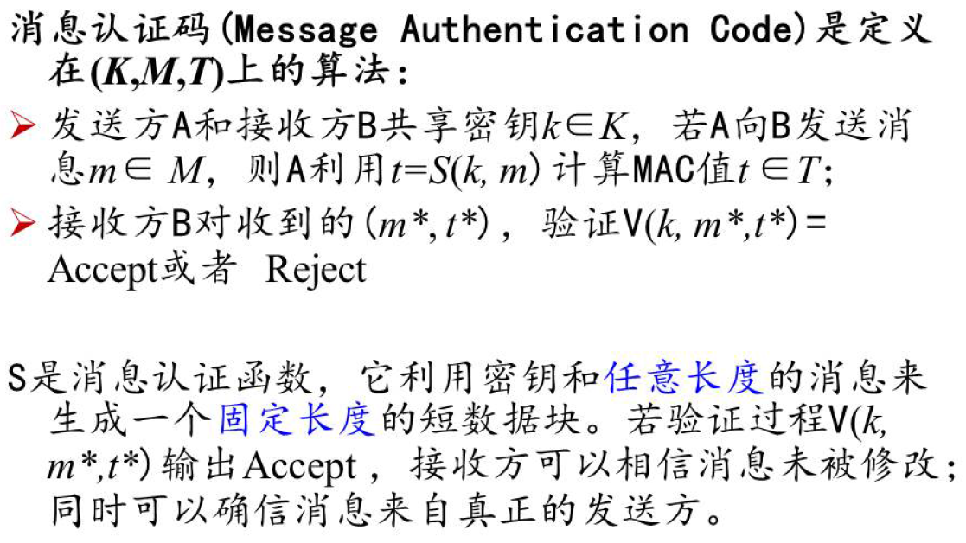
消息认证码的定义
共享密钥和信息计算得到mac值
验证看是否有篡改

Slide 5
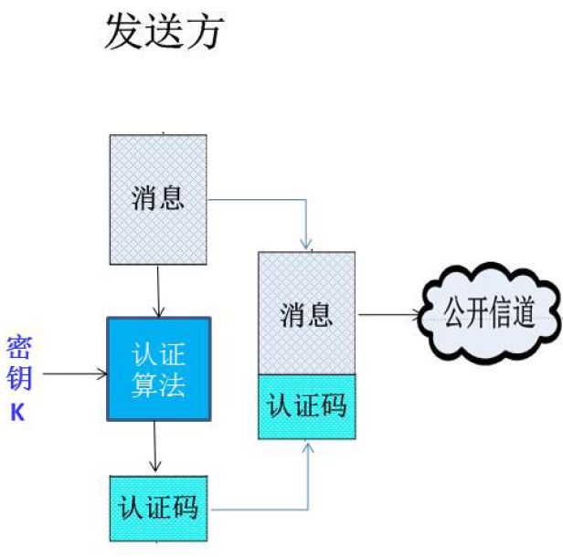
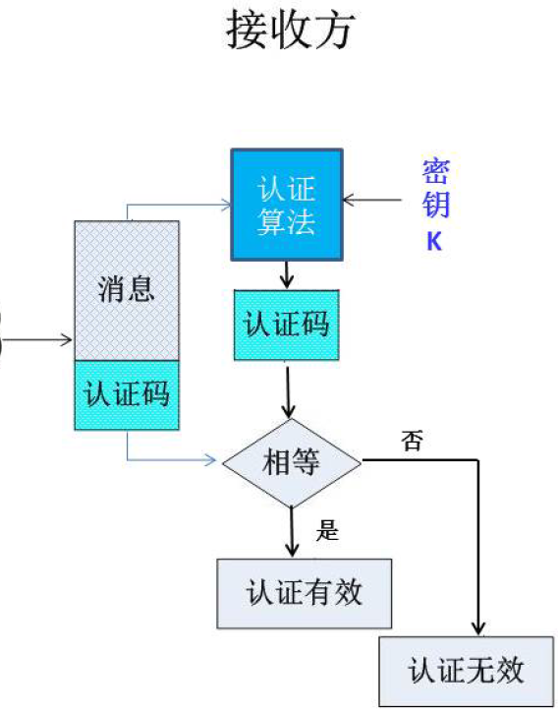
消息认证码模型
发送的是消息和认证码
保证消息来源的真实性

Slide 6
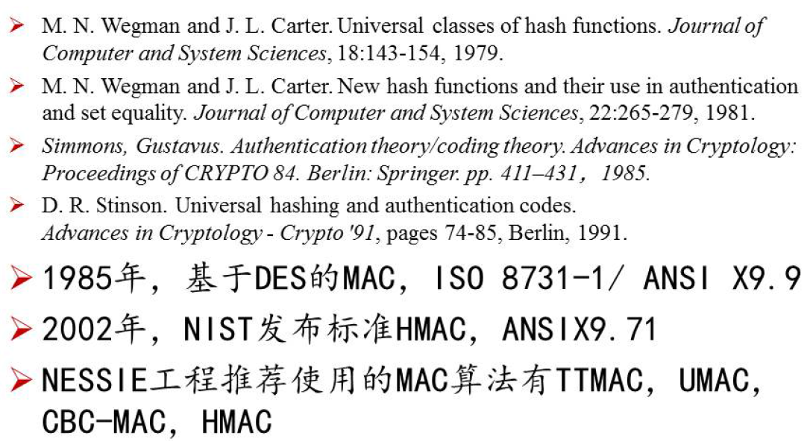
消息认证码的发展现状

Slide 7
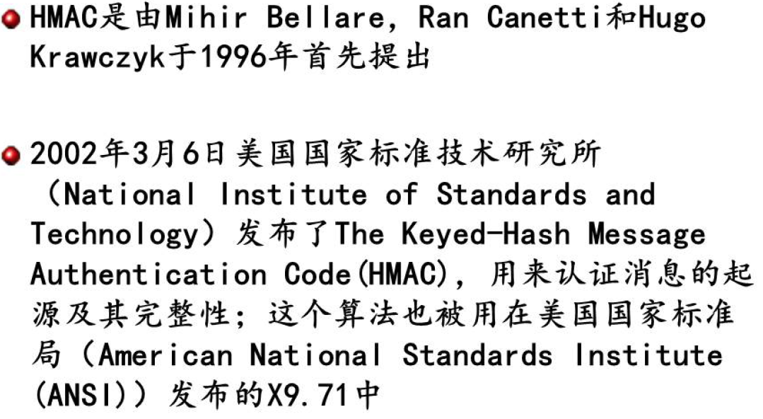
消息认证码--HMAC

Slide 8
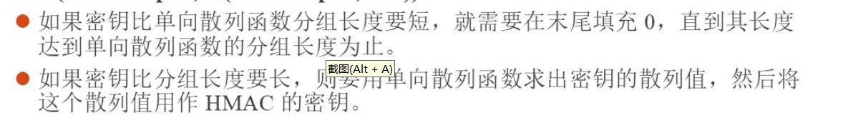
HMAC的构造
HMAC: Hash-based Message Authentication Code
An HMAC is mostly just a hash that is keyed.
How can a hashing algorithm be keyed?
Have the key be part of the input itself.
HMAC can be used with any iterative cryptographic hash function, e.g., MD5, SHA-1, in combination with a secret shared key.
H(K XOR opad, H(K XOR ipad, text))
基于哈希的消息验证码
带密钥的消息验证码

Slide 9
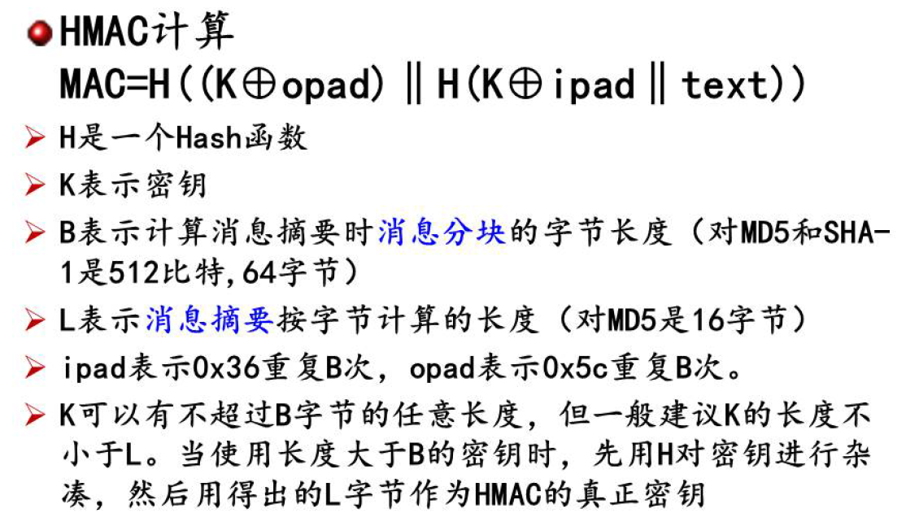
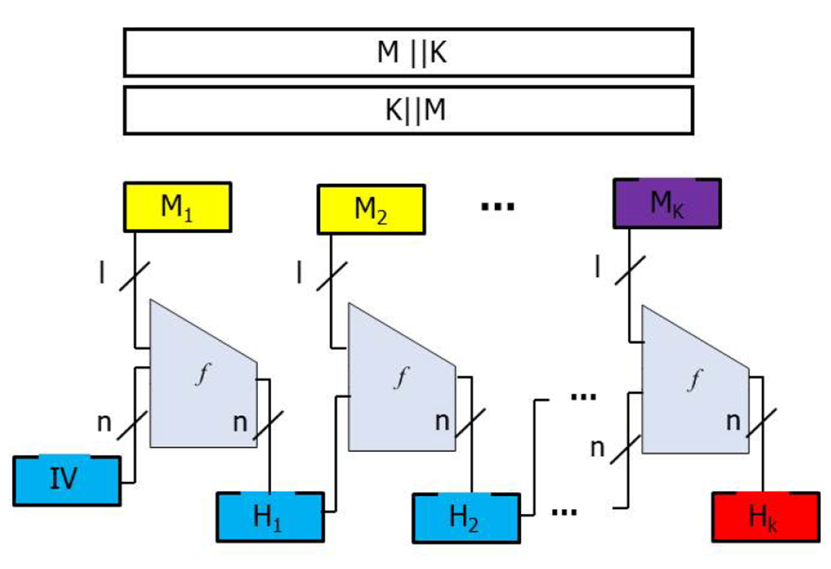
HMAC构造原理

Slide 10
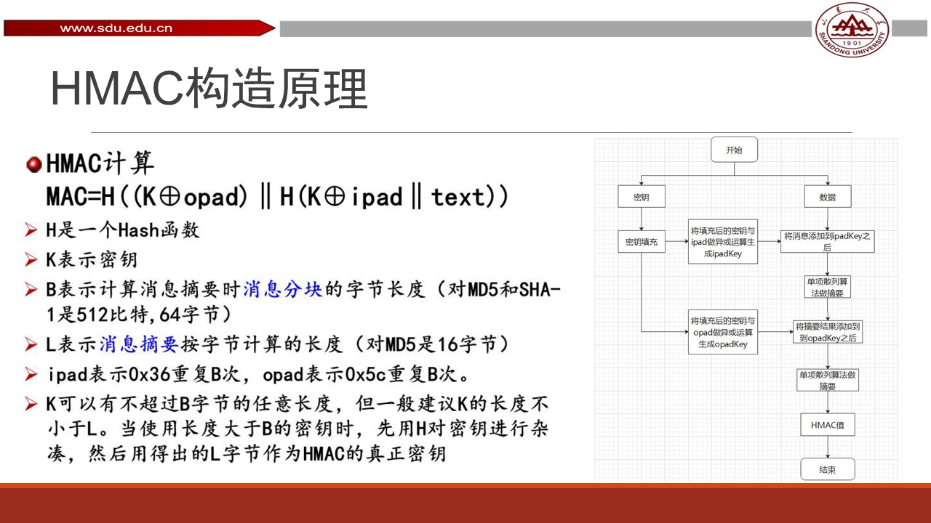

Slide 11
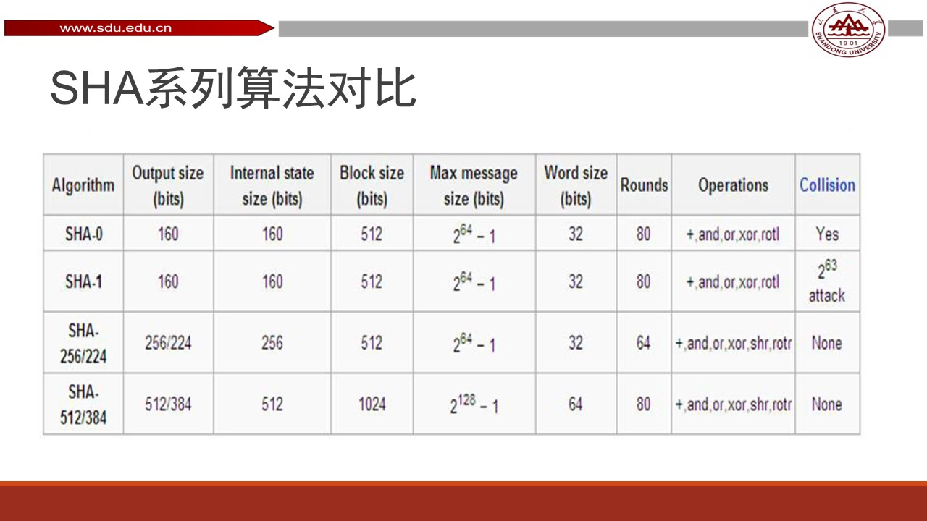

Slide 12
HMAC的设计目标
不用修改就可以使用适合的散列函数
当发现或需要运算速度更快或更安全的散列函数时，可以很容易地实现底层散列函数的替换
密钥的使用和操作简单
保持散列函数原有的性能，设计和实现没有使之明显降低
若已知浅入的散列函数的强度，则完全可以知道认证函数抗密码分析的强度

Slide 13
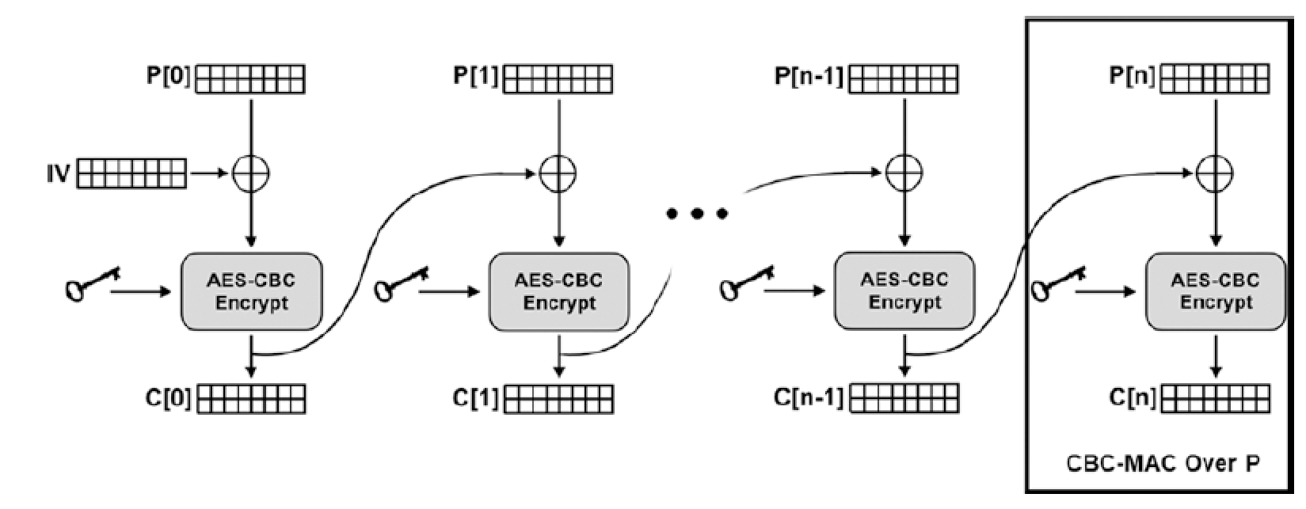
CBC-MAC的构造

Slide 14
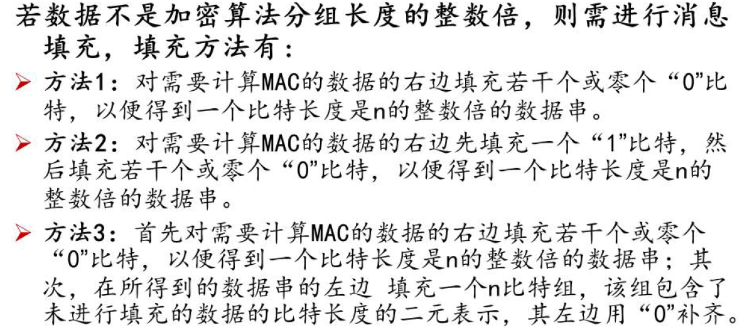
CBC-MAC的填充方法

Slide 15
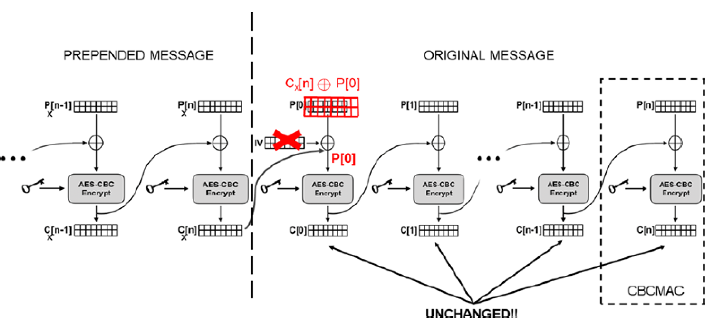
CBC-MAC的攻击原理
Cx[n]异或P[0]得到P[0]
完成攻击初始化向量iv为0

Slide 16
数字签名的提出
MAC提供消息的认证性依赖于对称密钥，对称密钥的分发和管理存在问题；
MAC使用的对称密钥泄露后，无法实现消息的认证功能；
非对称加密使用数字签名方案提供消息完整性和认证性的安全服务；
把任意长的消息变成固定长的输出--抗碰撞的单向函数，hash
使用非对称密钥中的私钥加密--实现认证性
就是使用私钥加密

Slide 17
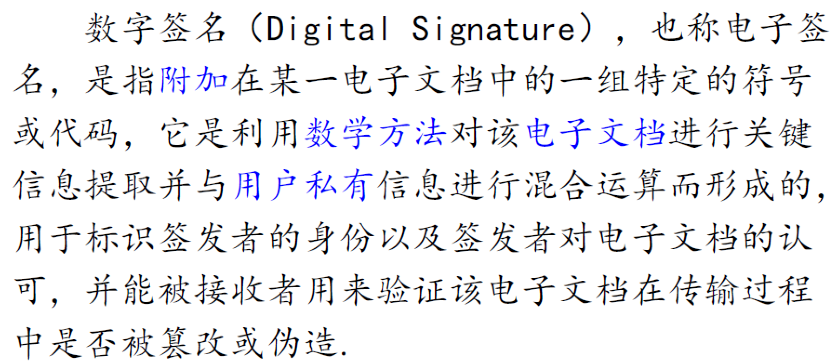
数字签名的概念
生成相应摘要
使用私钥加密

Slide 18
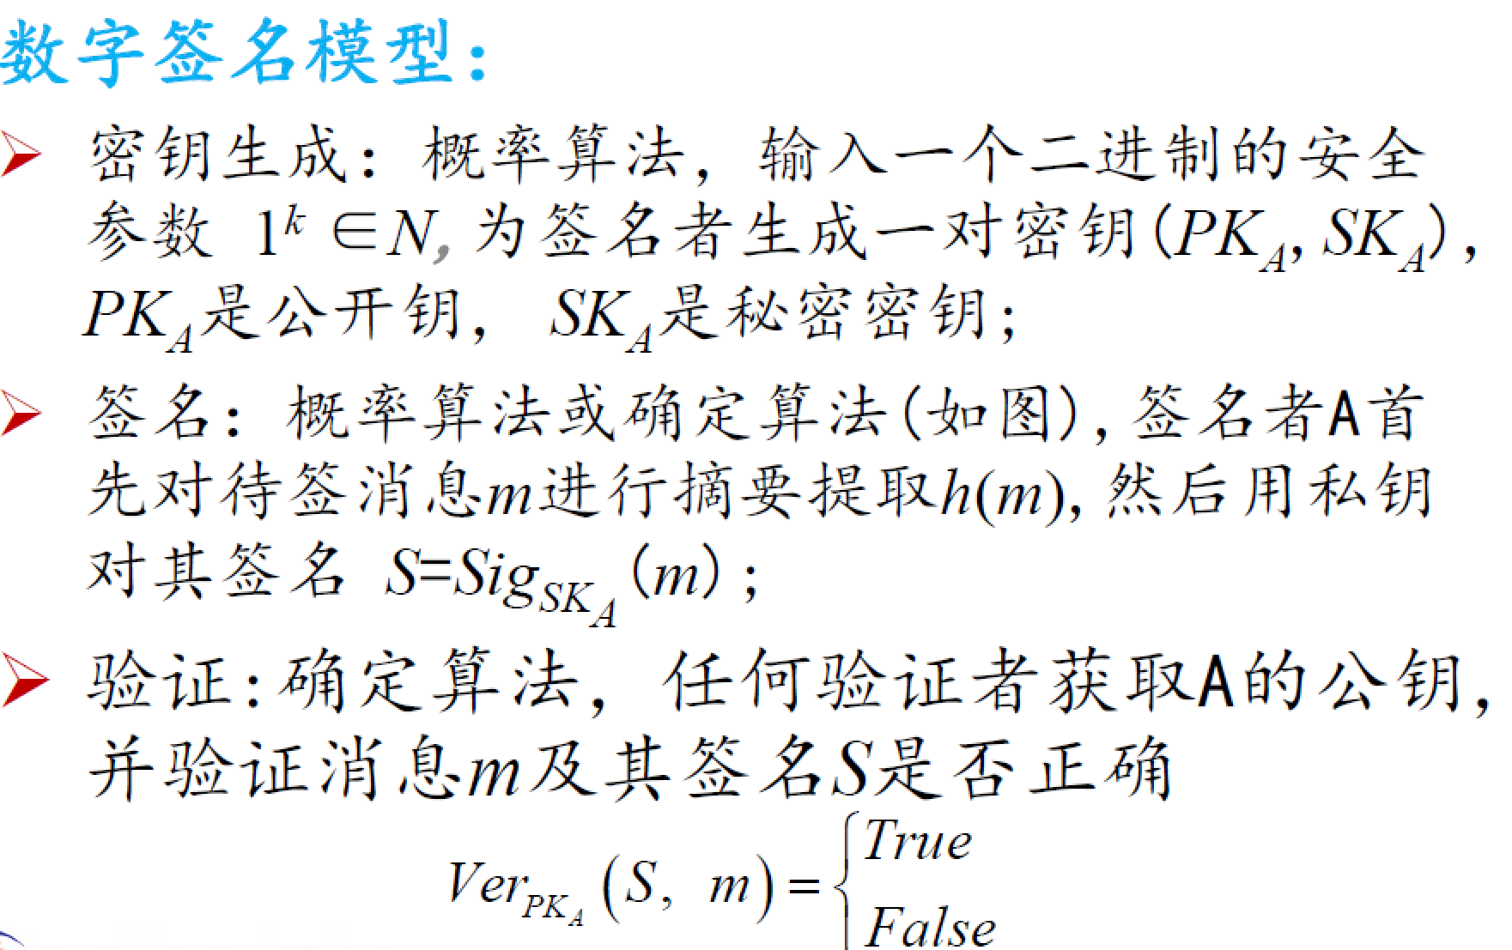
数字签名模型

Slide 19
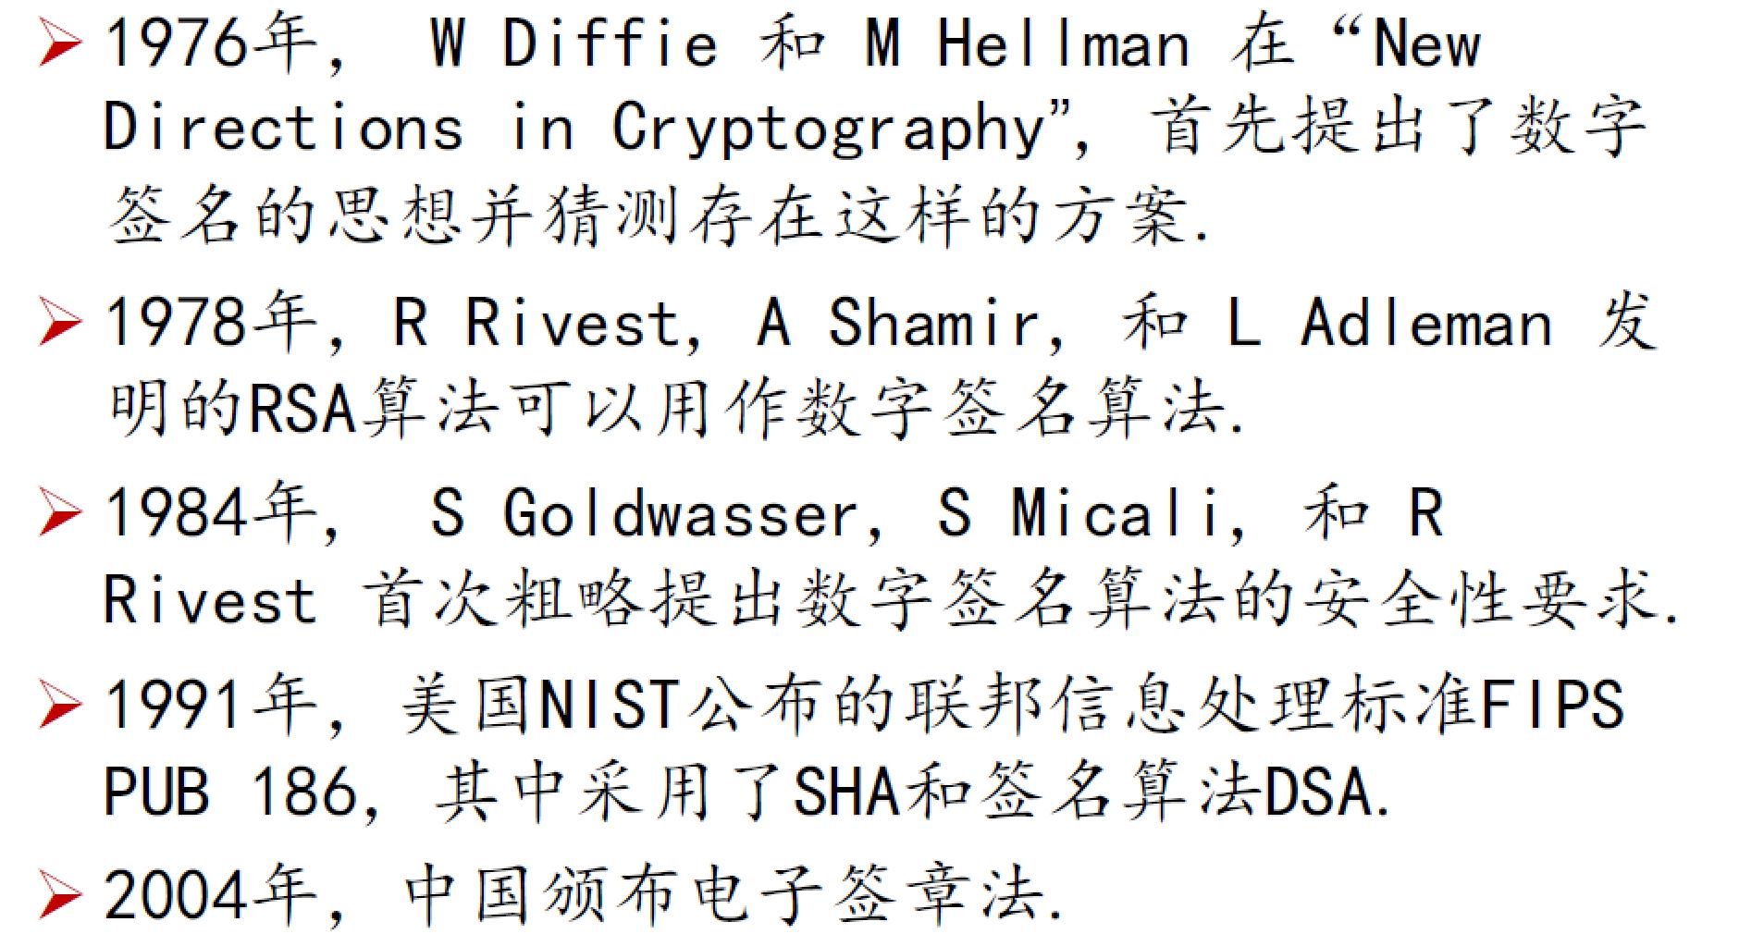
数字签名的发展

Slide 20
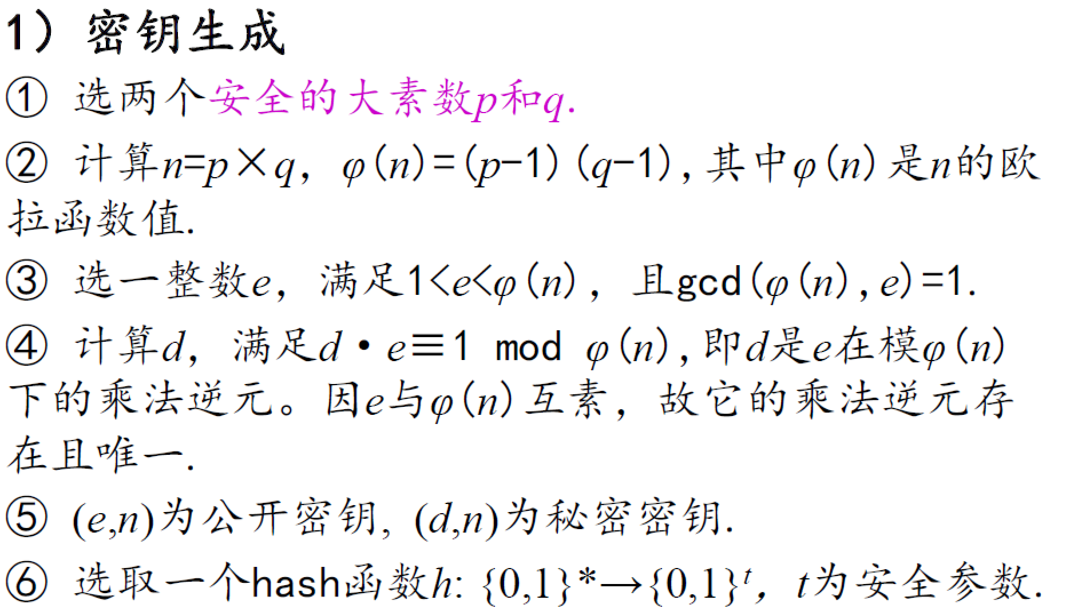
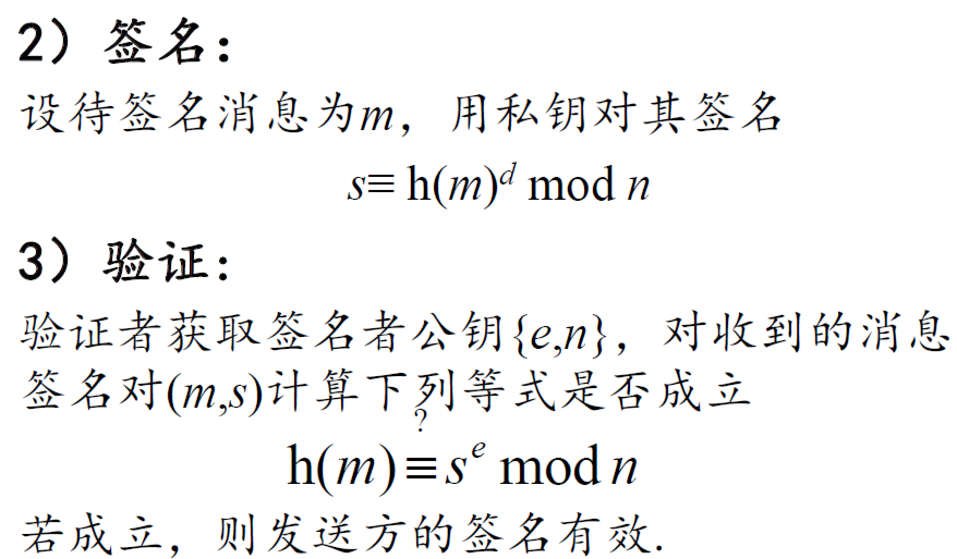
RSA数字签名算法
先对m进行哈希再签名

Slide 21
加密和MAC, 加密和数字签名
消息认证码只提供消息认证（完整性和认证性），不能满足机密性要求（发送：消息+认证码）
消息认证结合加密同时提供机密性、完整性和认证性；
一个消息先加密再进行MAC；保证加密后的信息完整性及认证性
一个消息先进行数字签名，再进行加密；保证消息来源的真实性；
对于mac
对于签名

Slide 22
消息认证代码示例
主要API
代码示例

Slide 23
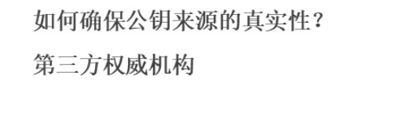
如何进行密钥分发
依赖第三方的

Slide 24
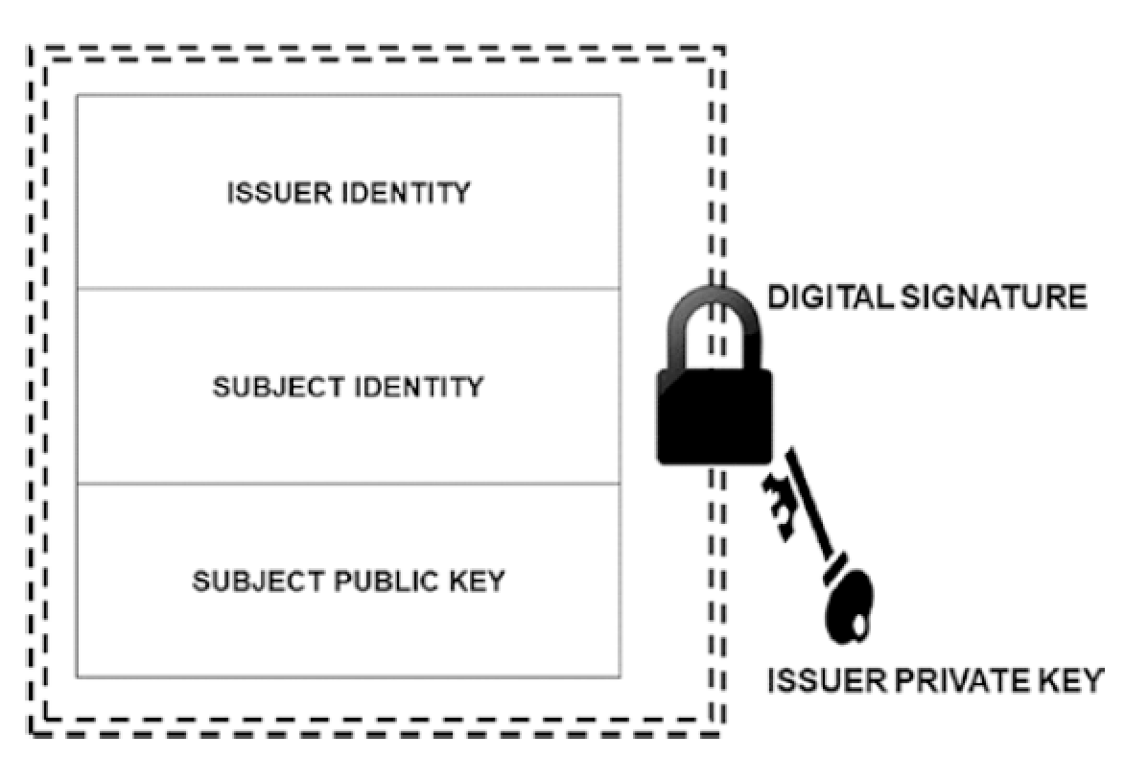
数字证书—证明公钥的所有权
数字证书的主要用途
将身份和公钥绑定在一起。颁发者可以对证书数据进行签名，以防止修改和提供信任。

Slide 25
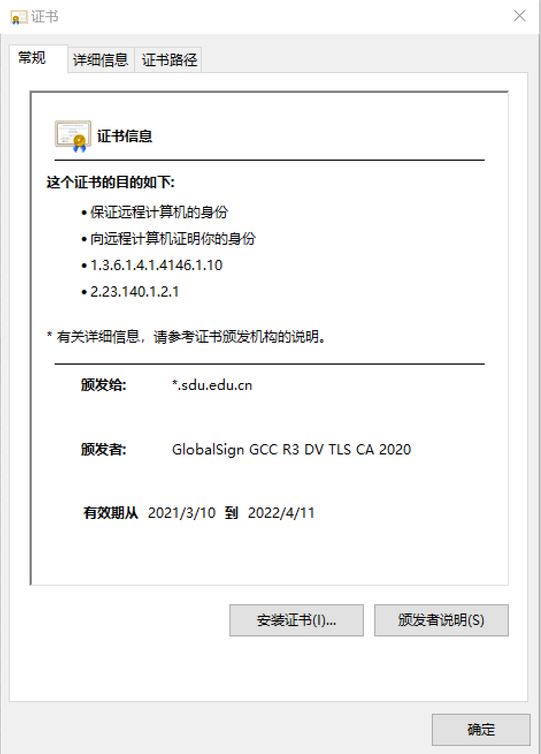
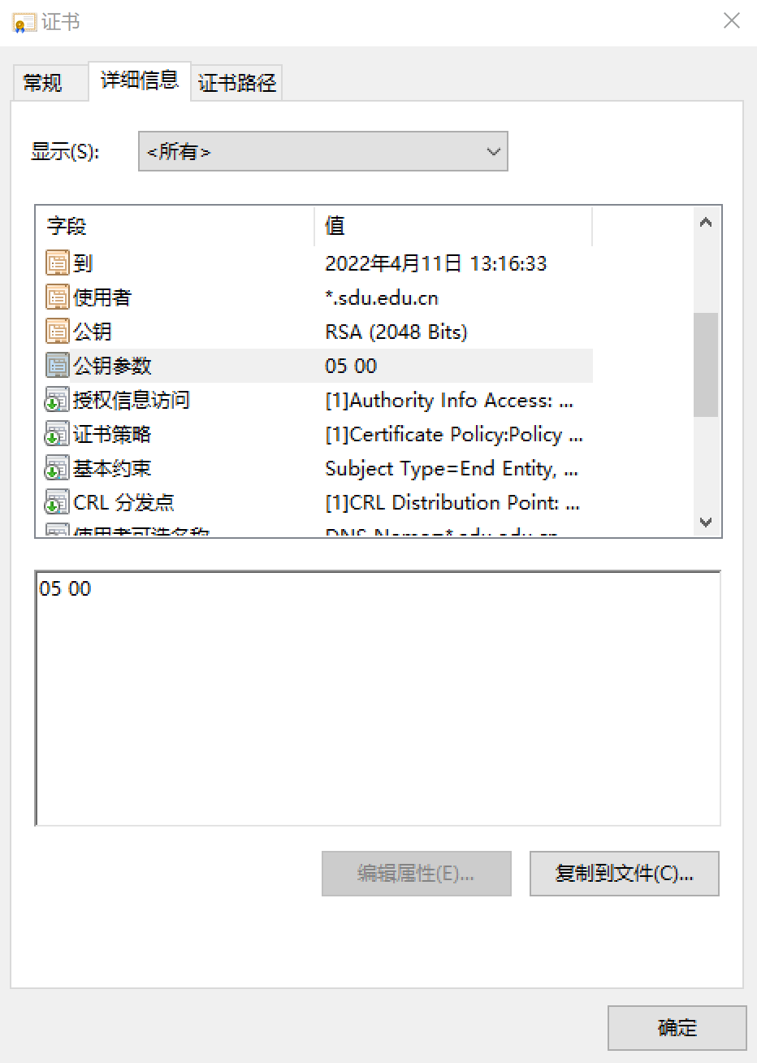
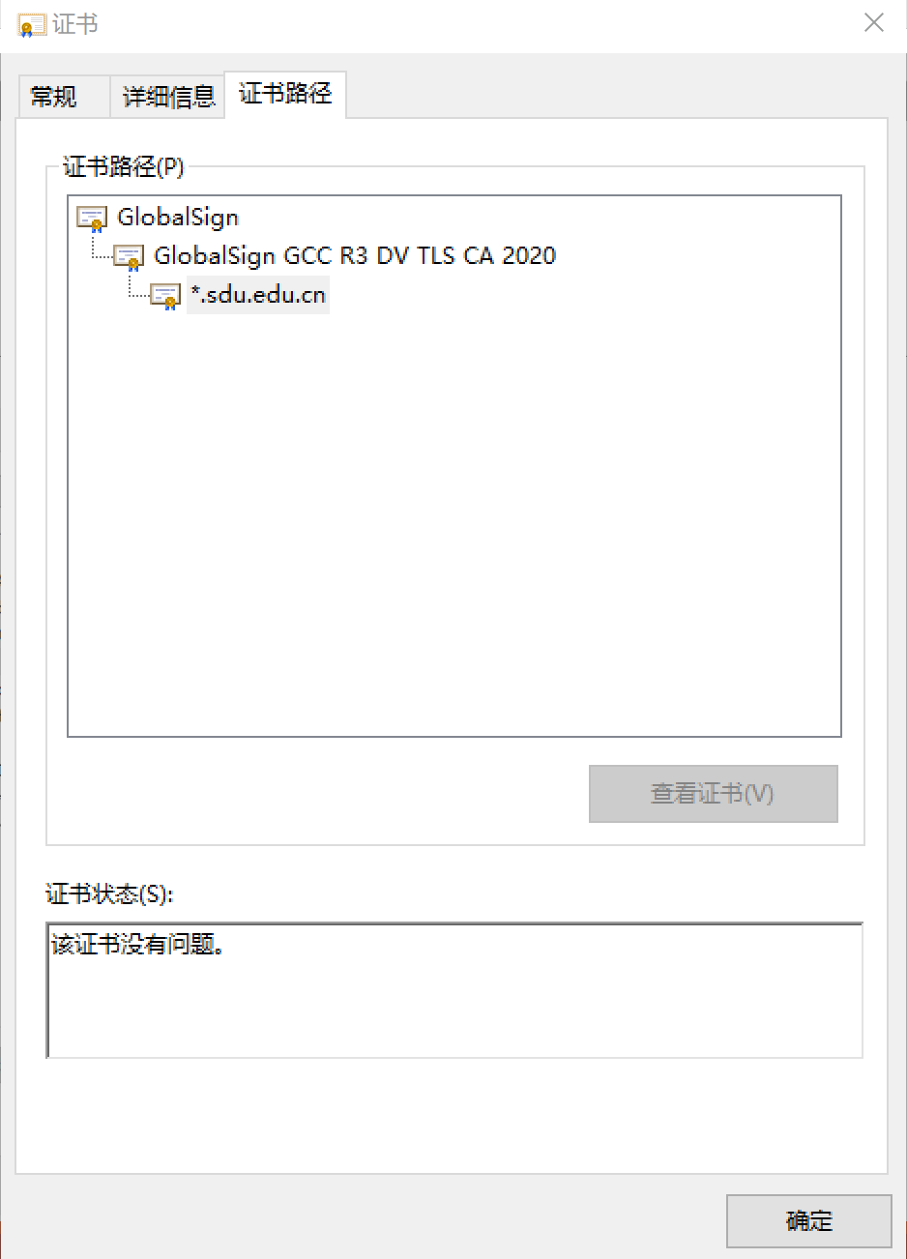
数字证书—示例

Slide 26
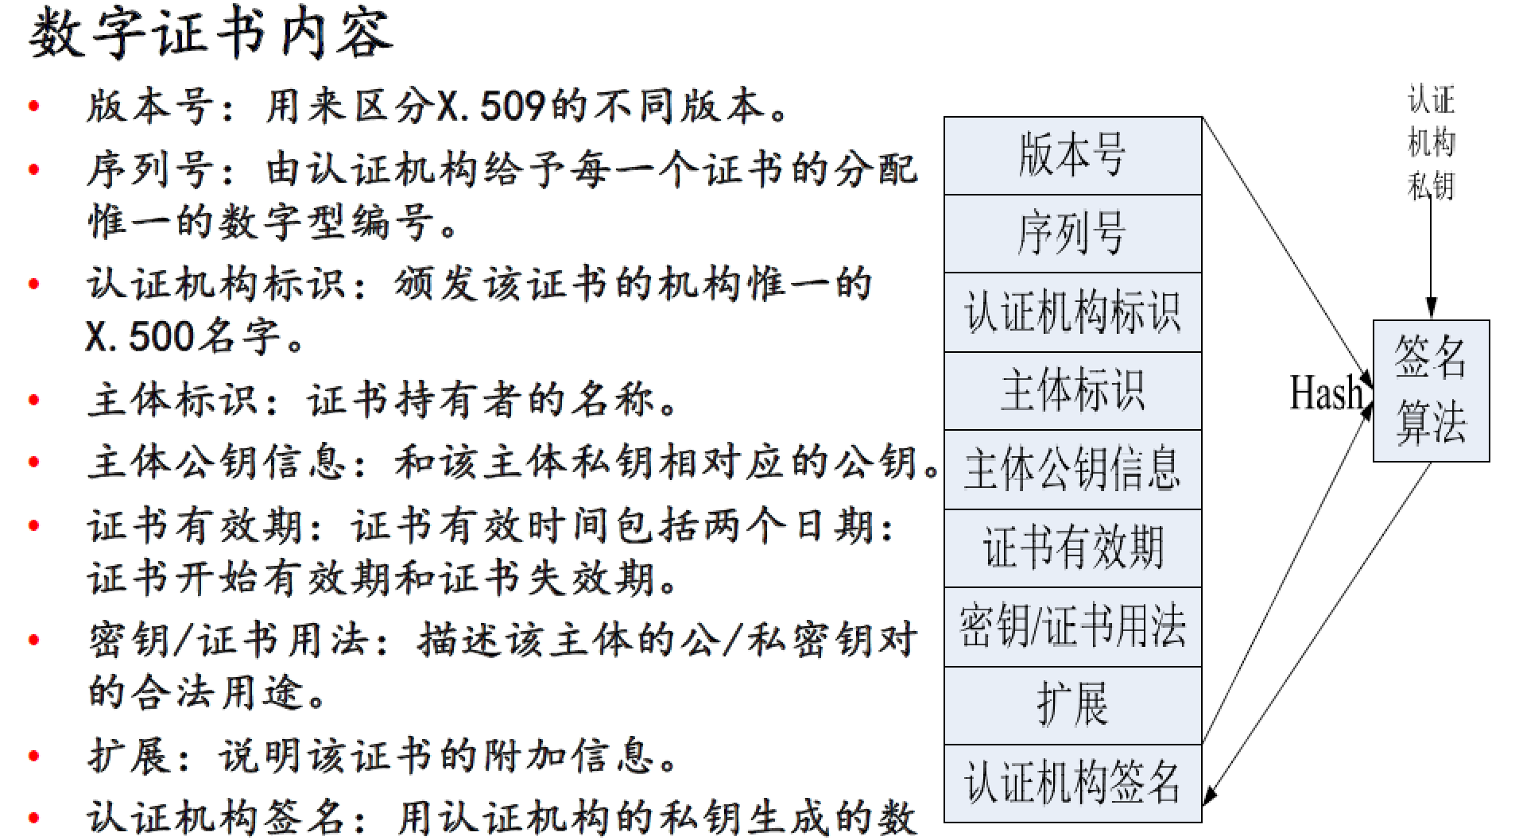
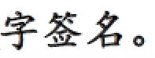
数字证书内容

Slide 27
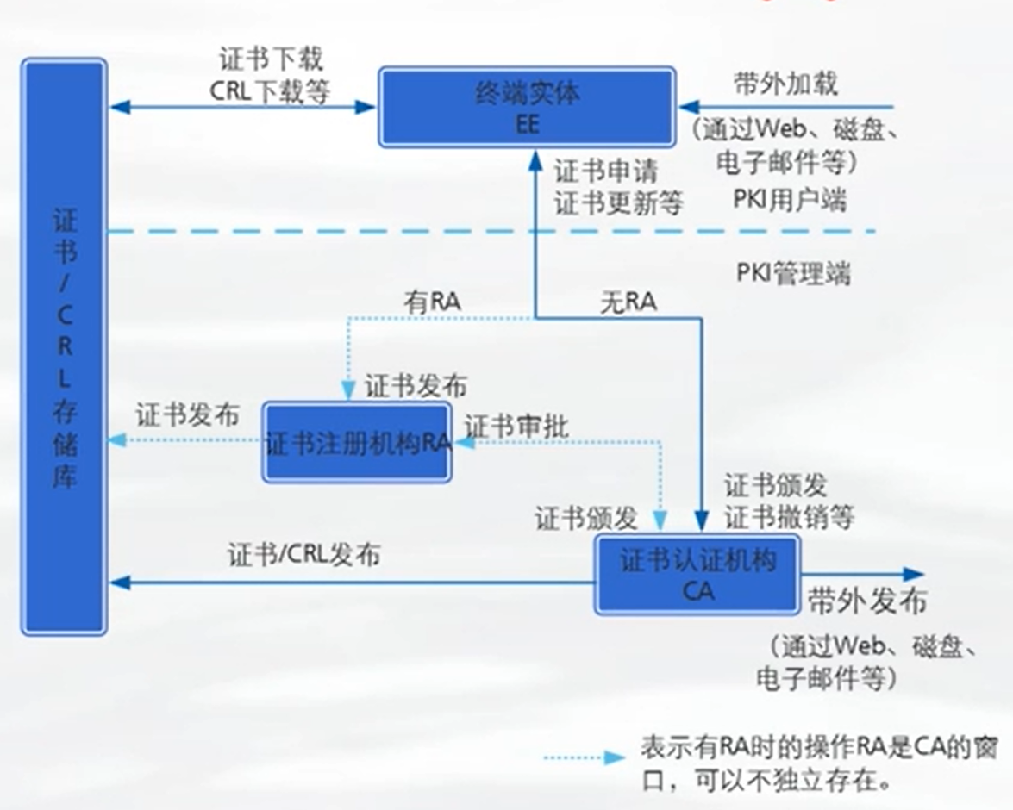
PKI简介
PKI (Public Key Infrastructure)：公钥基础设施
PKI是一种遵循既定标准的证书管理平台，
能够为所有利用公钥技术网络应用提供安全服务。
一个PKI体系由终端实体、证书认证机构(CA)、
证书注册机构和证书/CRL存储库四部分共同组成

Slide 28
数字证书的生成
代码示例—模仿
将公钥和用户信息、版本等所有信息作为输入数据，进行签名，得签名值；

Slide 29
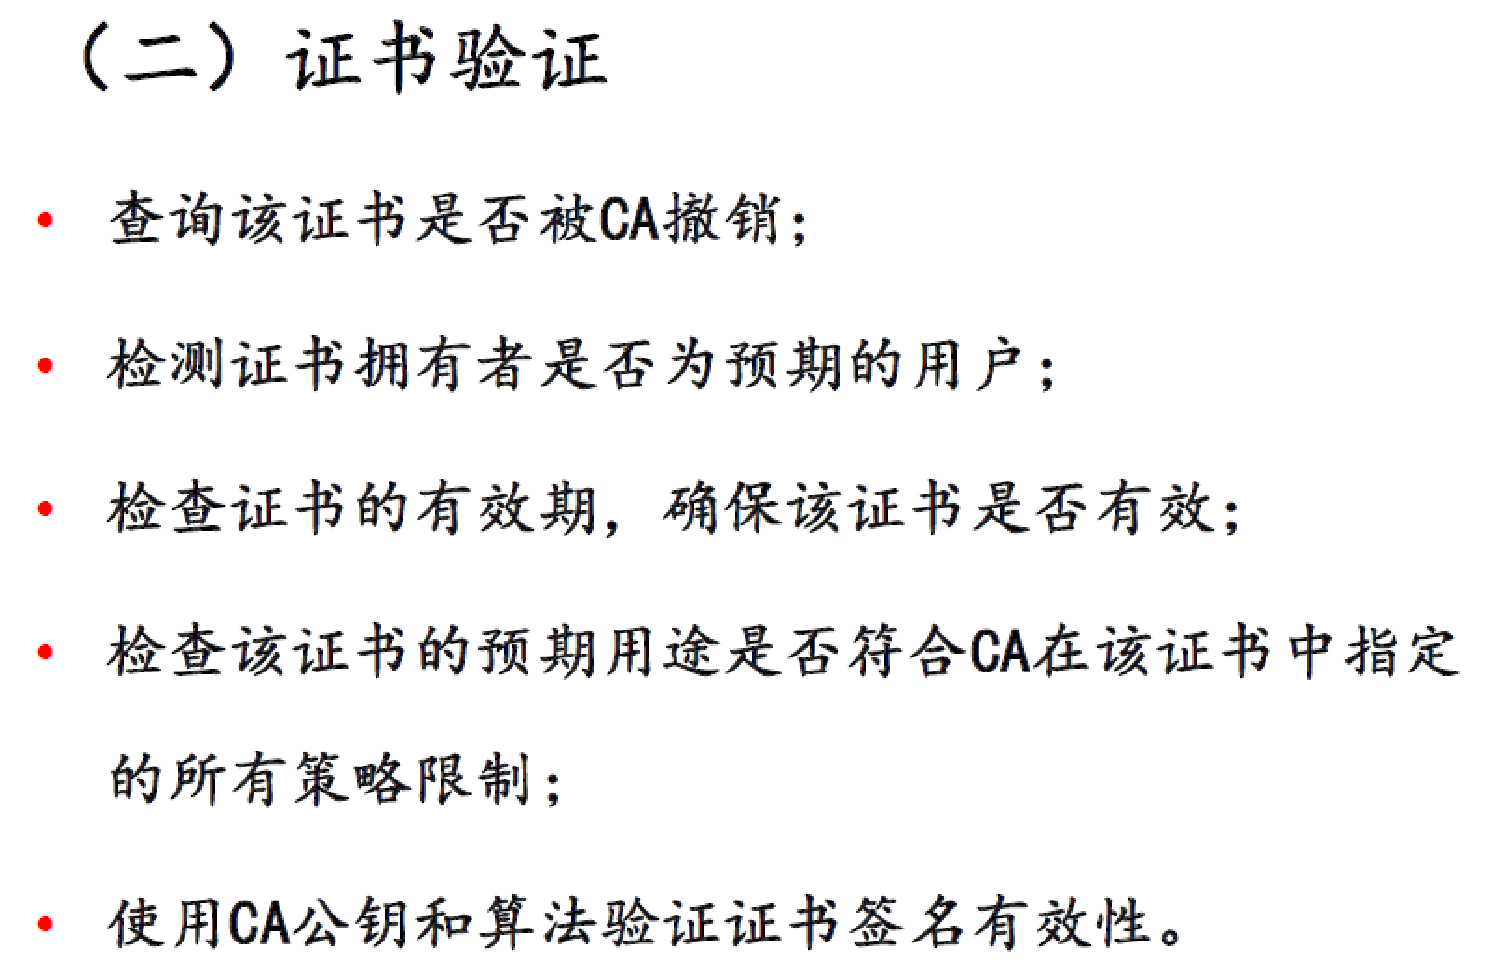
数字证书的验证

Slide 30
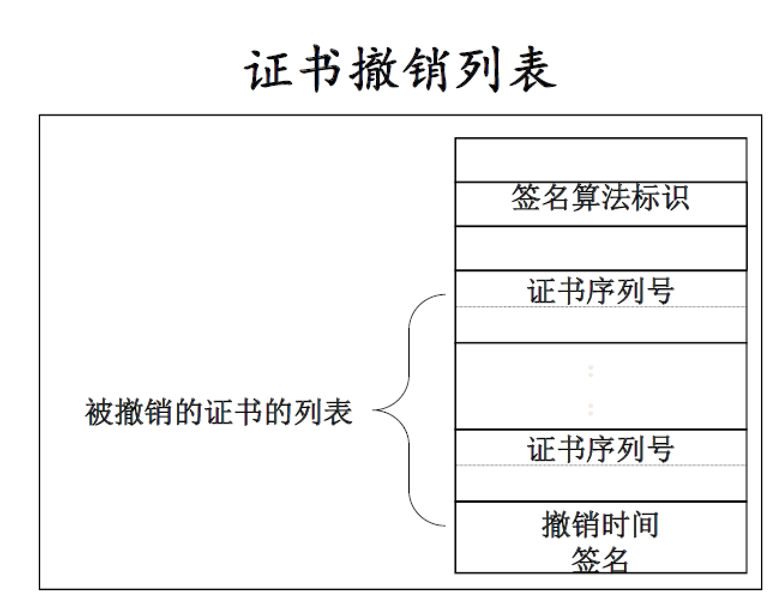
证书撤销列表

Slide 31
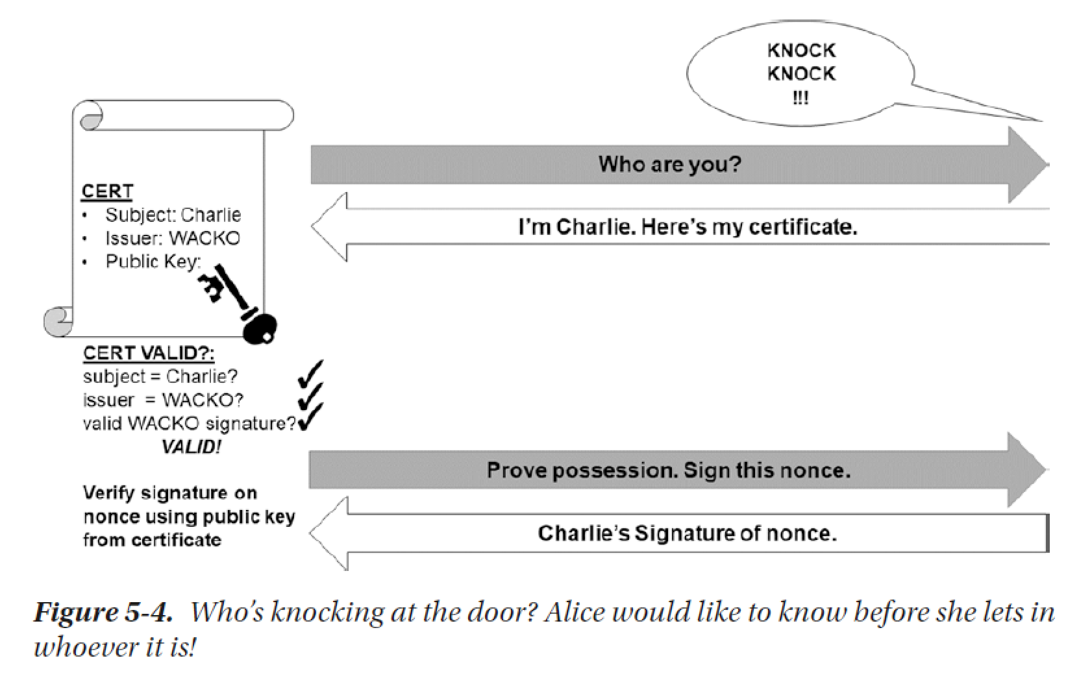
使用证书认证通信对方身份
Charlie 发送证书，提供身份证明；
Alice验证证书的签名及证书主体；验证通过，Alice发起挑战nonce，进一步证明对方确实是Charlie；
Charlie使用私钥签名nonce，并发送signature；
Alice接受到signature，使用2中验证通过的证书（其中的公钥）验证签名；

Slide 32
证书相关代码示例
代码清单5-6 模拟证书颁发 fake_certs_issuer.py
代码清单5-7 验证模拟证书中的身份 fake_certs_prove_identity.py
代码清单5-8 使用证书中公钥对应私钥签名，证明自己的身份； fake_certs_verify_identity.py

Slide 33
重放攻击
重放攻击：
虽然消息不能被修改，不能被读取明文，但是以前通信的合法信息可以被重新放入到通信双方发送的消息中去（同一次通话过程中放入多条相同的消息）
解决方法
每块发送的消息都加上一个随机数nonce。接收者检验nonce，如果已经有过相同的nonce就认为非法，
需要存储一段时间内的一定量的nonce；如果是这段时间之前的nonce，无法检测出非法
加上时间戳: 加上消息发送的时间，接收后判断消息是否在时间戳对应的时间段内；
nonce+时间戳

